Slide 1
Lab1 Kevin Number Detector
106000215 江承翰

Slide 2
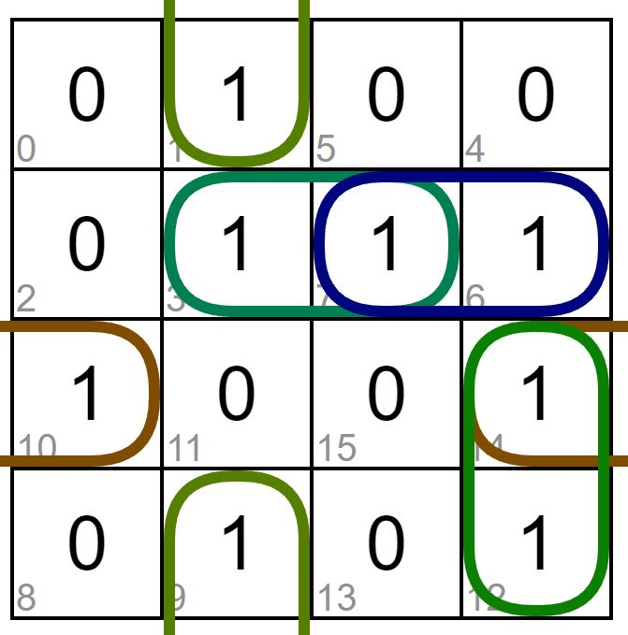
Karnaugh map of Kevin number

Slide 3
Condition statement
out = in[2]'in[1]'in[0] + in[3]'in[1]'in[0] + in[3]in[2]in[0]' + in[3]in[1]in[0]' + in[3]'in[2]in[1]

Slide 4
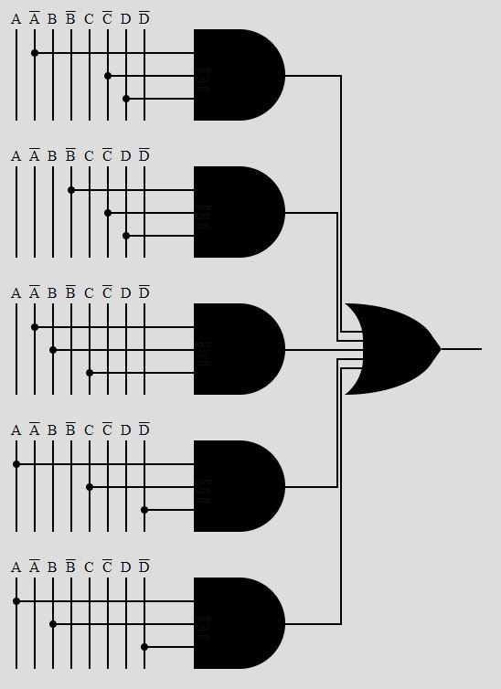
Schematic graph
A:in[3]
B:in[2]
C:in[1]
D:in[0]

Slide 5
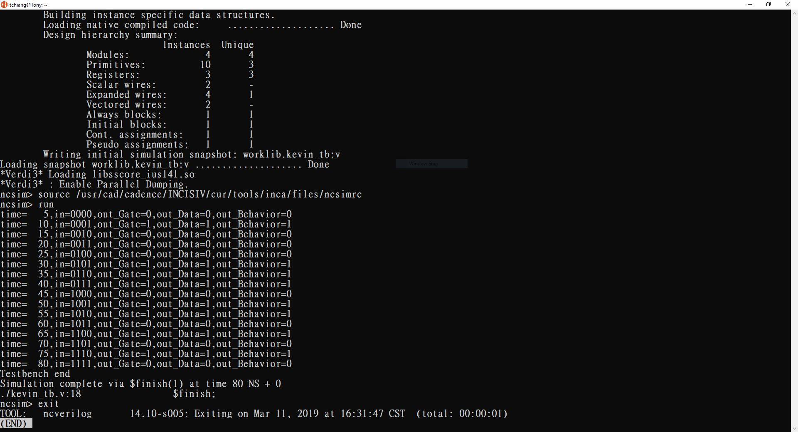
Simulation results:

Slide 6
Problem encountered
在Testbench的判斷部分 有使用到 “===” 的符號, 一開始並不知道三個 ‘=’ 符號的含意，後來詢問助教之後才知道在JS裡面也有這樣的語法，大概了解了全等符號所代表的概念。不過為了證實我的猜測，我還是上網查詢了相關資料，大略解釋是:
嚴格相等比較兩個值，而被比較的兩個值都不會轉換成其他型別。如果值是不同型別，就會被視為不相等。
也就是說，由於1’bx的值並未被指定，因此若是在使用‘==’符號的情況下，有可能會導致1’b0、1’b1與1’bx都會符合1’bx的條件，因此使用‘===’可以強制在完全等於1’bx的情況下才會符合條件判斷。

